Slide 1
Алгоритмы поиска
Лекция 12

Slide 2
План лекции
Поиск в массивах и списках
Линейный поиск
Бинарный поиск
Поиск подстроки
Наивный поиск подстроки
Алгоритм Рабина-Карпа
Алгоритм Бойера-Мура
Алгоритм Кнута-Мориса-Прата

Slide 3
Поиск в массивах и списках
Значения элементов массива (списка) делятся на ключ и произвольные данные struct KeyData { K key; T data; };
Ключ можно рассматривать как значение функции T -> K, которая вычисляет ключ key на основании (сколь угодно сложного) анализа данных data
Алгоритм поиска в массиве (списке) находит индекс элемента массива (адрес элемента списка), имеющего заданный ключ

Slide 4
Линейный (последовательный) поиск
Последовательный просмотр ячеек
Останов, если найден нужный ключ или кончились ячейки
Число сравнений в худшем случае О(число ячеек)
Условия применимости
Либо отсутствует линейный порядок на множестве ключей
Либо время поиска не существенно с точки зрения программиста (число ячеек заведомо невелико, 1-кратный поиск, и т.п.)
Многократный поиск в большом числе ячеек – либо сортировка + бинарный поиск для массива, либо ДДП

Slide 5
Линейный поиск в списке
place_t linear_search (list_t L, K key) { place_t p; for (p = begin(L); p != end(); p = next(p)) if (get_value(p).key == key) return p; return end(); // элемент не найден }
// Как для массива?

Slide 6
Бинарный поиск в упорядоченном массиве
На каждом шаге делим массив пополам и на следующем шаге продолжаем поиск в той половине, которая должна содержать искомый элемент
Применяется к упорядоченным массивам
Число сравнений в худшем случае О(log2(размер массива))
Требуется линейный порядок на множестве ключей
Применяется к большим массивам

Slide 7
Бинарный поиск в упорядоченном массиве
int binary_search(const struct KeyData A[], int N, K key) { int L = 0, R = N-1; do { int M = (L+R)/2; if (key == A[M].key) return M; if (A[M].key < key) L = M + 1; else R = M - 1; } while (L <= R); return -1; } // Почему число сравнений O(log2(N))?

Slide 8
Бинарный поиск в упорядоченном массиве
X = 33
[
]
2
4
10
17
19
20
25
28
33
35
39
40
42
45
46
64
71
77
85
89
99
0 1 2 3 4 5 6 7 8 9 10 11 12 13 14 15 16 17 18 19 20

Slide 9
План лекции
Поиск в массивах и списках
Линейный поиск
Бинарный поиск
Поиск подстроки
Наивный поиск подстроки
Алгоритм Рабина-Карпа
Алгоритм Бойера-Мура
Алгоритм Кнута-Мориса-Прата

Slide 10
Поиск подстроки
Даны строка s из N элементов (текст) и строка q из М <= N элементов (образец)
Требуется найти индекс k, указывающего на начало первого вхождения образца q в текст s q[0] = s[k], q[1] = s[k+1], ..., q[M−1] = s[k+M − 1]
s
abcdaaccbbssacbaszzzaaa
cbbss
q

Slide 11
Наивный (прямой) поиск подстроки
Шаг 1
«Прикладываем» левый край образца к левому краю текста, К = 0
Шаг 2
Проверяем, входит ли образец в текст, начиная с К-й позиции, последовательным сравнением символов образца q[j] с символами текста s[K+j] слева направо
Шаг 3
Если имеем M совпадений, то образец в тексте найден – конец работы
Если K+M >= N, то образец не найден – конец работы
Иначе K = K+1 и переходим к шагу 2
В худшем случае О((N - М)*М) сравнений

Slide 12
Прямой поиск подстроки
int naive_substring_search(
const char s[], int N, const char q[], int M) { int k; // смещение образца по тексту for (k = 0; k < N-M; ++k) { int j; // смещение по образцу for (j = 0; s[k+j]==q[j]; ++j) if (j == M-1) return k; // нашли } return -1; // не нашли }

Slide 13
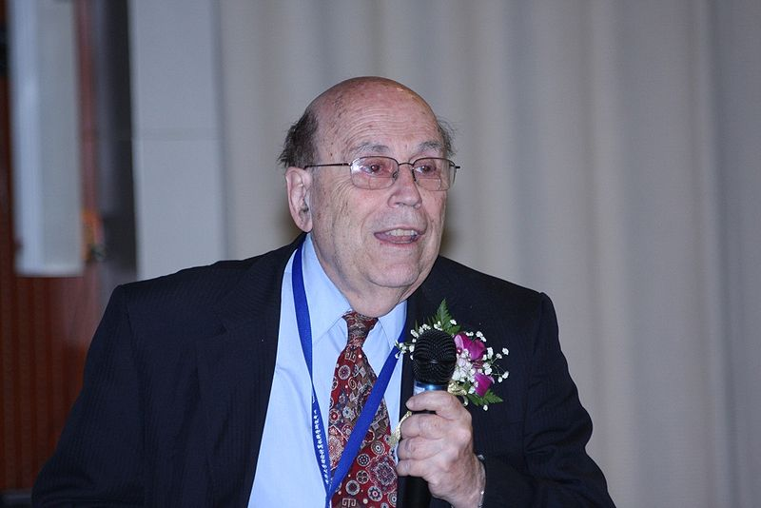
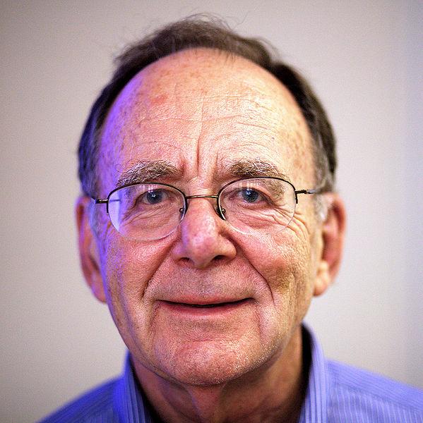
Алгоритм Рабина-Карпа
Майкл Рабин р. 1932
Ричард Карп р. 1935
Karp, Richard M. Rabin, Michael O. Efficient randomized pattern-matching algorithms // IBM Journal of Research and Development Vol. 31 (2), pp. 249—260, March 1987
Notes:
13

Slide 14
Алгоритм Рабина-Карпа
Быстрый поиск нескольких образцов в одном тексте
Уменьшение числа сравнений в наивном поиске подстроки за счёт использования хэш-функции (разновидность контрольной суммы)
Хэш-функции преобразуют строки (в общем случае – данные) в числовые значения – т.н. хэш-значения
Алгоритм Р.-К. использует тот факт, что одна и та же хэш-функция преобразует одинаковые строки в одинаковые хэш-значения
Notes:
14

Slide 15
Алгоритм Рабина-Карпа
Шаг 1
Прикладываем левый край образца к левому краю текста, К = 0
Вычисляем хэш-значения hq и hs для q и для s[0…M-1]
Шаг 2
Если hq == hs, то проверяем, входит ли образец в текст, начиная с К-й позиции, последовательным сравнением символов образца q[j] с символами текста s[K+j] слева направо, j=0…M-1
Шаг 3
Если имеем M совпадений, то образец в тексте найден – конец работы
Если K+M >= N, то образец в тексте не найден – конец работы
Иначе вычисляем hs для s[K+1…K+M], используя hs для s[K…K+M-1], K = K+1 и переходим к шагу 2

Slide 16
Алгоритм Рабина-Карпа
int rk_substring_search(
const char s[], int N, const char q[], int M) { int k; // смещение образца по тексту int hs = rk_hash(s, M); int hq = rk_hash(q, M); for (k = 0; k < N-M; ++k) { int j; // смещение по образцу if (hs == hq) for (j = 0; s[k+j]==q[j]; ++j) if (j == M-1) return k; // нашли // время работы rk_hash_update должно быть O(1) hs = rk_hash_update(hs, s[k], s[k+M], M); } return -1; // не нашли }

Slide 17
Простая хэш-функция
// hs = s[0]+s[1]+…+s[M-1] // чем плоха такая хэш-функция?
int rk_hash(const char s[], int M) { int h = 0, i; for (i = 0; i < M; ++i) h += s[i]; }
int rk_hash_update(int h, char out, char in, int M) { return h-out+in; // M не используется }

Slide 18
Улучшенная хэш-функция
static const int rk_hash_p = "хорошее" простое число;
static const int rk_hash_n = 256; // число символов в алфавите
// hs = ( s[0]*n^0+s[1]*n^1+…+s[M-1]*n^(M-1) ) mod p
int rk_hash(const char s[], int M) { int h = 0, w = 1, i; for (i = 0; i < M; ++i) h += (w*s[i])%rk_hash_p, w = (w*rk_hash_n)%rk_hash_p; }
int rk_hash_update(int h, char out, char in, int M) { static int nM = 0; if (nM == 0) nM = (rk_hash_n ^{M-1} ) mod rk_hash_p; return ((h-out)/rk_hash_n + in*nM)%rk_hash_p; }

Slide 19
Анализ алгоритма Рабина-Карпа
Число сравнений зависит от сочетания хэш-функции, текста и образца
В худшем случае О((N - М)*М)
Приведите пример хэш-функции
В "среднем" O(N) сравнений
Приведите сочетание хэш-функции и текста, для которых число сравнений = O(N) и не зависит от образца

Slide 20
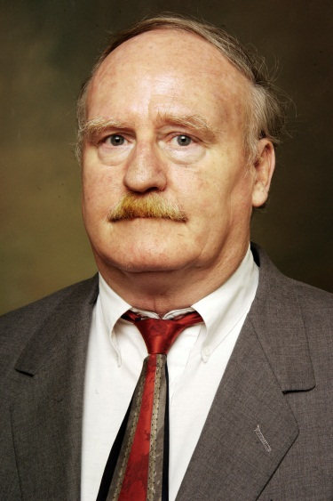
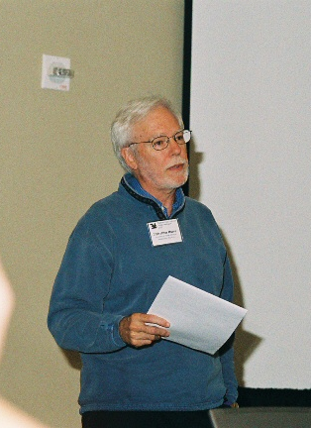
Алгоритм Бойера—Мура
Robert Stephen Boyer Роберт Стивен Бойер р. ?
J Strother Moore Джей Стротер Мур р. ?
Имя из одной буквы!
Robert S. Boyer, J S. Moore A Fast String Searching Algorithm // Communications of the Association for Computing Machinery, Vol. 20, No. 10, pp. 762-772, 1977

Slide 21
Алгоритм Бойера—Мура
Улучшение наивного поиска
Сравнение текста и образца, начиная с q[М – 1] и s[k + М – 1] в обратном порядке
Сдвиг образца на расстояние >= 1
Таблица сдвигов по стоп-символам d[c] = безопасный сдвиг образца относительно текста при условии, что s[k+M-1] == c и s[k…k+M-1] != q
Таблица сдвигов по суффиксам suffix_shift[j] = min сдвиг образца относительно текста, совмещающий внутреннюю часть образца с просмотренным суффиксом
s: * * * * * * * * b * * * * *
q: * * * b * * *
----->* * * b * * *
размер сдвига = d[‘b’] – зависит только от q

Slide 22
Алгоритм Бойера-Мура со сдвигом по стоп-символам
Шаг 1
Прикладываем левый край образца к левому краю текста, К = 0
Заполняем таблицу сдвигов по стоп-символам d
Шаг 2
Проверяем, входит ли образец в текст, начиная с К-й позиции, последовательным сравнением символов образца q[j] с символами текста s[K+j] справа налево, j=M-1...0
Шаг 3
Если имеем M совпадений, то образец в тексте найден – конец работы
Если K+M >= N, то образец в тексте не найден – конец работы
Иначе K = K+d[s[K+M-1]] и переходим к шагу 2

Slide 23
Алгоритм Бойера-Мура без сдвига по суффиксам
int bm_substring_search(
const char s[], int N, const char q[], int M) { int k; // смещение образца по тексту int d[256]; // таблица сдвигов bm_init(d, q, M); for (k = 0; k < N-M; k+=d[s[k+M-1]]) { int j; // смещение по образцу for (j = M-1; s[k+j]==q[j]; --j) if (j == 0) return k; // нашли } return -1; // не нашли }

Slide 24
Заполнение таблицы сдвигов по стоп-символам
Для каждого символа x из образца
Если q[M-1] != х (не последний символ), то d[x] есть расстояние от последнего вхождения х в образец до q[M-1]
Если q[M-1] == х (последний символ) и x входит в образец >= 2 раз, то d[x] равно расстоянию от предпоследнего вхождения х до q[M-1]
Если q[M-1] == х (последний символ) и x входит в образец 1 раз, то d[x] = М

Slide 25
Пример заполнения таблицы сдвигов по стоп-символам
Для образца q=“аbсаbеаbсе” (М = 10)
d['a'] = 3
d['b'] = 2
d['c'] = 1
d['e'] = 4
d[x] = 10 для х, не входящих в образец

Slide 26
Пример работы алгоритма Бойера – Мура без сдвигов по суффиксам
а friend in need is a friend indeed
indeed
indeed
indeed
indeed
М = 6
d['i'] = 5
d['n'] = 4
d['d'] = 3
d['e'] = 1
indeed
indeed
indeed
Шаг 1 – сдвиг на 1
Шаг 2 – сдвиг на 4
Шаг 3 – сдвиг на 4
Шаг 4 – сдвиг на 1
Шаг 5 – сдвиг на 3
Шаг 6 – сдвиг на 6
Шаг 7 – сдвиг на 5
Шаг 8 – сдвиг на 5
indeed
indeed

Slide 27
Анализ алгоритма Бойера-Мура
В лучшем случае O(N/M) сравнений
Если последний символ образца всегда попадает на символ текста, не входящий в образец
В худшем случае О((N - М)*М) сравнений
Приведите пример текста и образца для худшего случая

Slide 28
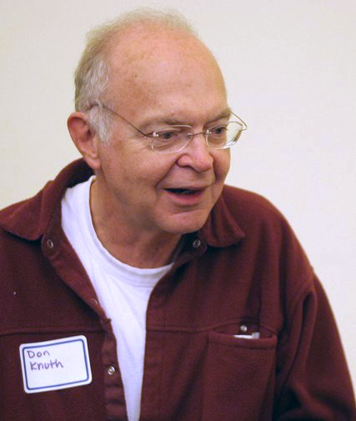

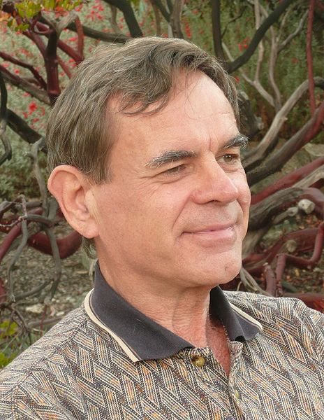
Алгоритм Кнута-Морриса- Пратта
Donald Knuth Дональд Кнут р. 1938
Воган Пратт р. 1944
Джеймс Моррис р. 1941
Knuth, Donald; Morris, James H., jr; Pratt, Vaughan "Fast pattern matching in strings" SIAM Journal on Computing Vol 6 (2), pp. 323–350, 1977
Notes:
28

Slide 29
Алгоритм Кнута-Морриса-Пратта
Улучшение наивного поиска
Каждый символ текста участвует в сравнении <= одного раза
Сдвиг выбирается с учётом того, какой именно префикс образца совпал с префиксом текста в окне просмотра
Notes:
29

Slide 30
Алгоритм Кнута-Морриса-Пратта
На сколько позиций можно сдвинуть q относительно s, не пропустив вхождений q в s, если до позиций i и j они совпадают, а в i и j различаются?
0 k i N-1
s: b a a b a b a b a c a b a t
q: a b a b a c a
0 j M-1
Notes:
30

Slide 31
Префикс-функция КМП
Префикс-функция prefix(q, j) строки q prefix(q,j) = max { x | q[0..x] = q[j-x..j], x < j } prefix(q,0) = 0
Свойства префикс-функции
prefix(q,j) = длина самого длинного префикса строки q[0..j], который != q[0..j] и является суффиксом q[0..j]
j-prefix(q,j)+1 = размер безопасного сдвига образца, если q[0..j] совпал с текстом в окне просмотра
j - prefix(q,j) = число сравнений, которые можно не делать после такого сдвига окна просмотра
Notes:
31

Slide 32
Префикс-функция КМП
Пример 1
j 0 1 2 3 4 5 6 q[j] a b a b a c a j-prefix(q,j)+1 1 2 2 2 2 6 6 prefix(q,j) 0 0 1 2 3 0 1
Пример 2 j 0 1 2 3 4 5 6 q[j] b a a a a a a j-prefix(q,j)+1 1 2 3 4 5 6 7 prefix(q,j) 0 0 0 0 0 0 0
Notes:
32

Slide 33
Алгоритм Кнута-Морриса-Пратта
Шаг 1
Прикладываем левый край образца к левому краю окна просмотра, К = 0, j = 0
Вычисляем префикс-функцию образца
Шаг 2
Проверяем, входит ли образец в текст, начиная с К-й позиции, последовательным сравнением символов образца q[j] с символами текста s[K+j] слева направо, j=j...M-1
Шаг 3
Если имеем M совпадений, то образец в тексте найден – конец работы
Если K+M >= N, то образец в тексте не найден – конец работы
Иначе K = K+j-prefix[j-1], j = prefix[j-1]+1 и переходим к шагу 2

Slide 34
Алгоритм Кнута-Морриса-Пратта
int kmp_substring_search(
const char s[], int N, const char q[], int M) { int k = 0; // смещение образца по тексту int j = 0; // смещение по образцу int p[M+1], prefix = p+1; // таблица сдвигов, С99 kmp_init(prefix, q, M); for (k = 0; k < N-M; k+=j-prefix[j-1]) { for (j = j; s[k+j]==q[j] && j < M; ++j) if (j == M) return k; // нашли
j = prefix[j-1]+1; } return -1; // не нашли }

Slide 35
Алгоритм Кнута-Морриса-Пратта
В худшем случае О(N) сравнений без учета построения префикс-функции
Почему каждый символ текста участвует в сравнении <= 1 раз?
Опишите работу алгоритма КМП для текста «аааааа...аbaaaaaa» и образца «baaaaaa»
В чем отличие от работы алгоритма БМ?

Slide 36
Заключение
Поиск в массивах и списках
Линейный поиск
списки, массивы, линейная сложность
Бинарный поиск
упорядоч. массивы, логарифмическая сложность
Поиск подстроки
Наивный поиск подстроки
O(N) … O(M*N)
Алгоритм Рабина-Карпа
O(N) … O(M*N)
Алгоритм Бойера-Мура
O(N/M) … O(M*N)
Алгоритм Кнута-Мориса-Пратта
O(N) … O(N+M)

Slide 37
При первом входе в цикл индексы указывают на начала строк и Eq(i,j) = Eq(1, 1), очевидно, истинно.
На каждом проходе цикла указатель i сдвигается на одну позицию строки вперед без возвратов.
Пока очередные символы совпадают, внутренний цикл не выполняется и j просто увеличивается синхронно с i, что обеспечивает сохранение условия
Eq(iнов, jнов) = Eq(i+1,j+1)
без сдвига образеца относительно строки.
Notes:
37

Slide 38
При несовпадении очередных символов надо сдвинуть образец так, чтобы некоторый dj-префикс q продолжал совпадать с dj-суффиксом просмотренной строки s [1 .. i] , тем самым сохраняя инвариант Eq (iнов, jнов) = Eq (i + 1, dj + 1) для следующей итерации цикла.
Изменение соответствия позиций с (i, j) на (i+1, dj+1) означает сдвиг q относительно s на D = j - dj > 0 позиций вперед.
Отсюда dj < j. Ес­ли таких dj-префиксов можно указать несколько, надо выбрать из них наибольший по длине, чтобы сдвиг D был кратчайшим.
Если таких префиксов нет, возьмем dj = 0, так как Eq(i+1, 1) всегда истинно. Это соответствует сдвигу образеца на D=j, к позиции s[i+l]; т. е. следующее сравнение начнется со следующей непрочитанной позиции
строки, имея «нулевую историю» совпадений.
Notes:
38

Slide 39
До сдвига pref (q, j–1) совпадает с suff (pref (s ,i—1), dj — 1).
Чтобы сдвиг образеца на D=j – dj был перспективен, префикс
pref (q, j – D – 1) = pre f (q, dj – 1 ) должен совпадать с суффиксом
suff (pref (s, i – 1), dj – 1), с которым до сдвига совпадал
suff (pref (q, j–1), dj–1).
Отсюда pref(q, dj –1) = suff (pref (q, j –1), dj –1), т. е.
q[1...dj–1] = q[j–dj + 1 ... j–1]. (7)
Это условие необходимо для перспективности сдвига на D = j – dj,
но еще не достаточно;
из сравнения нам еще известно, что s[i] не совпадает с q[j].
Поэтому если q[dj] = q[j], то сдвиг бесперспективен.
Сделаем соответствующее уточнение в формуле (7):
q[1...dj –1] = q[j–dj + 1 ... j–1] и q[dj] ≠ q[j] (8)
Notes:
39

Slide 40
Добавив теперь условие максимальности длины префикса dj,
выразим зависимость dj от j cледующей префикс-функцией:
d [j] = max{d ⎪ d < j и q [1...d –1] = q [j–d + 1 ... j–1] и q [d] ≠ q [j] }. (9)
Как можно видеть, префикс-функция зависит только от образеца q,
но не от строки s, поэтому она может быть вычислена ещё до начала
поиска и задана в алгоритме таблицей значений.
Однако зависимость dj от строки все же имеется:
если q[dj] ≠ s[i], то сдвиг тоже заведомо бесперспективен.
В этом случае вычисленное d[j] следует отвергнуть и
Так как j > dj, все длины перспективных префиксов q
образуют последовательность, убывающую до нуля:
d[j] > d[d[j]] > d[d[d[j]]] > ... > d[...d[j]...] = 0.
Notes:
40

Slide 41
Выбором подходящего dj, с учетом всего сказанного,
занимается внутренний цикл КМП-алгоритма.
Ниже приведены значения префикс-функции и величины сдвига
для образеца аbаbаса из примера выше: - по формуле (9)
j: 1 2 3 4 5 6 7
q[j]: a b a b a c a
d[j]: 0 1 0 1 0 4 0 - по фломуле (9)
D=j-d[j]: 1 1 3 3 5 2 7
Notes:
41

Slide 42
Пример
1 i N
s: b a a b a b a b a c a b a b
^
q: a b a b a c a
1 ^d j M
q: j-d a b a b a c a
1 ^d M
- Eq(i,j): j = 6,d[j] = 4
pref(q,3) = suff(pref(s,i-1),3)
d-1 = 3 – длина совпадения
условие (8) выполнено и q[d] = s[i]
сдвиг на j-d = 2 совмещает префикс с суфиксом
d-префикс совпадает Eq(i+1,d+1)
продолжаем сравнение с (i+1,d+1)

Slide 43
Допустим, что для всех позиций k образеца, предшествующих и включая i,
d[k] уже вычислены и d[i] = j+1.
Это означает, что pref (q, j) = suff (pref(q, i), j).
Сравним q [i + 1] и q [j + 1]:
если они равны, то pref(q, j + 1) = suff (pref (q, i+ 1), j + 1),
т. е. d[i + 1] = j +2;
если они не равны, то выберем для испытаний следующий по длине
префикс q, являющийся суффиксом pref (q, i ), т. е. d[j].
Notes:
43

Slide 44
int seek_substring_KMP (char s[], char q[]){
int i, j, N, M; N = strlen(s); M = strlen(q);
int *d =(int*)malloc(M*sizeof(int));/*динамический массив длины М+1*/
/* Вычисление префикс-функции */
i=0; j=-l; d[0]=-l;
while (i < M-l) {
while((j>=0) && (q[j]!=q[i]))
j = d[j];
i++; j++;
if(q[i]==q[j]) d[i] = d[j];
else d[i]= j;
}
/* поиск */
for(i=0,j=0;(i<=N-l)&&(j<=M-l); i++,j++)
while((j>=0)&&(q[j]!=s[i]))
j = d[j];
free (d); /* освобождение памяти массива d */
if (j==M) return i-j;
else /* i==N */ return -1;
}
Notes:
44

Slide 45
Алгоритм Рабина -- Карпа поиска подстроки
Майкл Рабин, Ричард Карп 1987
Уменьшение числа сравнений в наивном поиске подстроки за счёт использования кольцевой хэш-функции (разновидность контрольной суммы)
Пусть строка и образец состоят из символов алфавита А.
Каждый символ этого алфавита будем считать d-ичной цифрой,
где d = ⇦A⇦. Строку из k символов можно рассматривать как
запись d-ичного k-значного числа.
Тогда поиск образца в строке cводится к серии из N – М
сравнений числа, представляющего образец, с числами,
представляющими подстроки s длины М.
Cравнение чисел может быть выполнено за время,
пропорциональное М, и тогда эффективность поиска будет
O(N + М) .
Для начала предположим, что А = {0,1, ..., 9}. Число, десятичной
записью которого является образец q, обозначим через tq.
Аналогично, обозначим через tk число, десятичной записью
которого является подстрока s[k ... k + М – 1].
Подстрока s[k ... k + М – 1] совпадает с образцом q тогда и
Только тогда, когда tq = tk .
Notes:
45

Slide 46
По схеме Горнера значения tq и t1 можно вычислить за время, пропорциональное М
Временно забудем о том, что вычисления могут привести к очень большим числам.
Из tk (1 < k <= N – М) за константное время можно вычислить tk+1 по схеме Горнера
Notes:
46

Slide 47
Чтобы получить t[k+1] из t[k], надо удалить последнее слагаемое из формулы (10) ( т. е. вычесть 10^{M-1}*s[k]), результат умножить на 10 и добавить к нему s[k+M]
В результате получим следующее рекуррентное соотношение:
k=2, M=4 s = 1 2 3 4 5 6 7
t₂= 5+10·(4+10·(3+10·2)))= 2345
t₃= 6+10·(5+10·(4+10·3)))= 3456
2345-10³·2=2345-2000=345
345·10=3450
3450+6=3456
Notes:
47

Slide 48
Вычислив все t_{k}, мы можем по очереди сравнить их с t_{q},
определив тем самым совпадение или несовпадение образца q
с подстроками s[k ... k + М – 1].
Время работы этого алгоритма пропорционально N-M.
До сих пор мы не учитывали того, что числа могут быть слишком
велики. С этой трудностью можно справиться следующим образом.
Надо проводить вычисления чисел t_{q} и t_{k} и вычисления
по формуле (11) по модулю фиксированного числа р.
Тогда все числа не превосходят р и действительно могут быть
вычислены за время порядка М.
Обычно в качестве р выбирают простое число, для которого d⋅р
помещается в машинное слово, все вычисления в этом случае
упрощаются.
Notes:
48

Slide 49
Рекуррентная формула (11) приобретает вид:
где .
Из равенства t_{q} ≡ t_{k}(mod p) еще не следует, что t_{q} = t_{k} и, стало быть,
что q = s[k ... k + М – 1].
В этом случае надо для надежности проверить
совпадение образеца и подстроки.
Notes:
49

Slide 50
Алгоритм А5:
• вход: q - образец, s - строка, М - длина образеца, N - длина строки,
М < N, d - число символов в алфавите.
По схеме Горнера вычислить числа t₁ и t_{k} по модулю р;
цикл по k от 1 до N – М + 1
если t_{q} = t_{k} то
сравнить образец q с подстрокой s[k ... k + М – 1];
если они совпадают, то
выдать k - результат сравнения;
по формуле (12) вычислить t_{k+1}
конец цикла
• выход: k - позиция начала вхождения образеца в строку.
/* d - число символов в алфавите */
/* р - число, по модулю которого производятся вычисления */
/* возвращает смещение вхождения q в s относительно начала строки */
Notes:
50

Slide 51
int Robin_Carp_Matcher(char s[], char q[], int d, int p) {
int i, h, k, M, N, t_q, t_k;
N = strlen(s); М = strlen(q);
/* вычисление h=(dM-l)mod p */
h=l; for(i=l; i<M; i++)
h=(h*d)%p;
/* вычисление tl и tq по схеме Горнера */
t_q = 0; t_k = 0;
for(i=0; i<M; i++){
t_q = (d*t_q + q[i])% p;
t_k = (d*t_k + s[i])% p;
}
/* сравнение образеца с подстроками и вычисления по формуле (12)*/
for (k=0; k<=N-M; k++) {
if (t_q==t_k) {
for (i=0;(i<M)&&(q[i]==s[k+i]); i++);
if (i==M) return k;
}
if (k<N-M) { /* вычисления по формуле (8) */
t_k = (d*(t_k-s[k]*h)+ s[k+M])% p;
if (t_k < 0) t_k + = p;
}
}
return -1;
}
Notes:
51

Slide 52
(а)
2 | 3 | 5 | 9 | 0 | 2 | 3 | 1 | 4 1 | 5 | 2 | 6 | 7 | 3 | 9 | 9 | 2 | 1
mod 13
7
(б)
1 | 2 | 3 | 4 | 5 | 6 | 7 | 8 | 9 | 10 | 11 | 12 | 13 | 14 | 15 | 16 | 17 | 18 | 19
2 | 3 | 5 | 9 | 0 | 2 | 3 | 1 | 4 | 1 | 5 | 2 | 6 | 7 | 3 | 9 | 9 | 2 | 1
mod 13
…
…
…
8 | 9 | 3 | 11 | 0 | 1 | 7 | 8 | 4 | 5 | 10 | 11 | 7 | 9 | 11
вхождение образца
холостое срабатывание
(в)
Цифра
старшего разряда
Цифра
младшего разряда
Цифра
старшего разряда
Цифра
младшего разряда
3 | 1 | 4 | 1 | 5 | 2
(mod 13)
(mod 13)
(mod 13)
7 | 8

Slide 53
Реализация алгоритма Бойера-Мура
int seek_substring_BM(unsigned char s[], unsigned char q[])
{ int d[256];
int i, j, k, N, M;
N = strlen(s);
M = strlen(q);
/* построение d */
for (i=0; i<256; i++)
d[i]=M; /* изначально М во всех позициях */
for (i=0; i<M-1; i++) /* M – i - 1 - расстояние до конца d */
d[(unsigned char)q[i]]= M-i-1;/* кроме последнего символа*/
/* поиск */
i= M-l;
do {
j = M-l; /* сравнение строки и образеца */
k = i; /* j – по образецу, k – по строке */
while ((j >= 0) && (q[j] == s[k])) {
k--; j--;
}
if (j < 0) return k+1; /* образец просмотрен полностью */
i+=d[(unsigned)s[i]];/*сдвиг на расстояние d[s[i]]вправо*/
} while (i < N);
return -1;
}

Slide 54
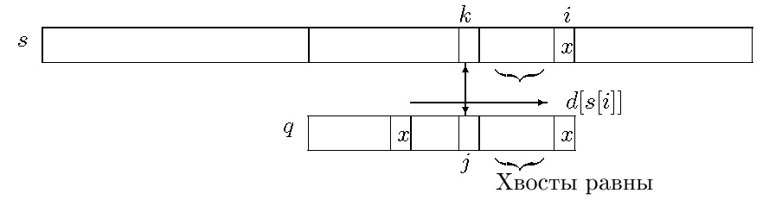
Алгоритм Бойера-Мура
Будем последовательно сравнивать образец q с подстроками
s[i – М + 1..i] (в начале i = М).
Введем два рабочих индекса: j = М, М – 1, ... , 1 — пробегающий символы образеца, k = i, ... ,i – M+1 — пробегающий подстроку.
Оба индекса синхронно уменьшаются на каждом шаге.
Если все символы q совпадают с подстрокой (т. е. j доходит до 0), то образец q считается найденным в s с позиции k (k = i – M+1).
Если q[j]≠s[k] и k = i, т. е. расхождение случилось сразу же, в последних позициях, то q можно сдвинуть вправо так, чтобы последнее вхождение символа s[i] в q совместилось с s[i].
Если q[j] ≠ s[k] и k < i. т. е. последние символы совпали, то q сдвинется так, чтобы предпоследнее вхождение s[i] в q совместилось с s[i].
В обоих случаях величина сдвига равна d[s[i]], по построению.
В частности, если s[i] вообще не встречается в q, то смещение происходит сразу на полную длину образеца М.

Slide 55
Здесь j = 6 символов строки, следующих за позицией k, уже известны,
поэтому можно, не выполняя сравнений, установить, что некоторые
последующие сдвиги образеца заведомо бесперспективны.
Например, сдвиг на 1 позицию бесперспективен, так как при этом
q[1] ='a' сравнится с уже известным s[k+1] ='b' и совпадения не будет.
А вот сдвиг на 2 позиции сразу отвергнуть нельзя: q[1...4] совпадает с
уже известной подстрокой s[k+2 ... k+5].
Совпадут ли остальные М - 4 символа, станет известно только при
рассмотрении последующих символов s, причем сравнение можно
начинать сразу с 5-й позиции образеца. Таким образом, при неудаче
очередного сравнения надо сдвинуть образец вперед так, чтобы его
начало совпало с уже прочитанными символами строки. Если таких
сдвигов можно указать несколько, следует выбрать кратчайший из них.
Notes:
55

Slide 56
КМП-алгоритм (Кнут, Моррис, Пратт)
Алгоритм А4:
• вход: q - образец, s - строка,
М - длина образеца, N - длина строки, М < N.
i := l; j := 1;
пока (i ≤ N) и (j ≤ М) цикл
пока (j > 0) и s([i] ≠ q[j]) цикл
j:=dj; /*0 ≤ dj < j */
конец цикла;
i := i + 1; j := j + 1;
конец цикла;
• выход: если j > М то образец q найден в позиции i - М;
иначе /* i > N */ образец q не найден.
Notes:
56

Slide 57
Индекс-указатель i пробегает строку s без возвратов
(что обеспечи­вает линейность времени работы
алгоритма). Индекс j синхронно пробегает образец q,
однако может возвращаться к некоторым
предыдущим позициям dj. которые будут выбираться
так, чтобы обеспечить на всем протяжении алгоритма
инвариантность следующего условия Eq(i,j): «все
символы образеца, предшествующие позиции j,
совпадают с таким же числом символов строки,
предшествующих позиции i »:
Notes:
57

Slide 58
Eq(i,j):
1≤i ≤ N+1 и 1 ≤ j ≤ M +1 и pref(q,j-1)=suff(pref(s,i-1),j-1),
где pref(str,k)=str[1…k] – k-префикс str
suff(str,k)=str[l-k+1…l] – k-суффикс str[] (l – длина str)
(пример str[i..i-1]=“ ” )
Истинность условия Eq(i, M+1) означает,
что образец q входит в s начиная с позиции i–M.
Выполнение условия Eq(N+1, j) при j < М означает,
что образеца в строке нет.
Notes:
58

